Slide 1



Đại học Xây dựng Hà nội
BM CNPM – Khoa CNTT
Bài 8
Collections
Collection Generics
Iterator
National University of Civil Engineering

Slide 2

Nội dung
SE - FIT
Giới thiệu về tập hợp (Collection)
Tìm hiểu một số Collection (lớp ArrayList, Hashtable, SortedList)
Giới thiệu về tập hợp có định kiểu (Generic Collection)
Tìm hiểu một số Generic Collection (List<>, Dictionary<>, SortedList<>)
Giới thiệu Iterator
Cách thực thi Iterator

Slide 3
Giới thiệu Collection
SE - FIT
Collection là một tập dữ liệu có liên quan nhưng không nhất thiết phải cùng kiểu. Nó có thể thay đổi động tại thời điểm chạy. Truy cập vào collection giống như truy cập vào mảng.
System.Collections
Dynamic Arrays
Lists
Dictionaries

Slide 4

“ArrayList” class
SE - FIT
ArrayList là mảng động, cho phép lưu trữ các phần tử có giá trị null và trùng nhau
Giá trị các phần tử có thể thuộc các kiểu khác nhau
Các phần tử được truy cập thông qua chỉ số (index) và giá trị (value)

Slide 5
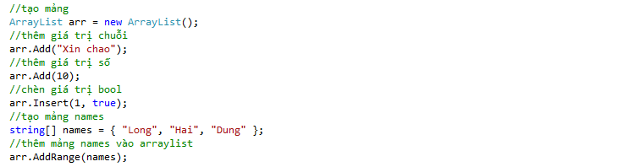
Các thao tác trên ArrayList 1-4
SE - FIT
Thêm phần tử
Add | Thêm 1 phần tử vào cuối danh sách
AddRange | Thêm 1 tập phần tử vào cuối danh sách
Insert | Chèn 1 phần tử vào vị trí bất kỳ
InsertRange | Chèn 1 tập phần tử vào vị trí bất kỳ
Ví dụ

Slide 6
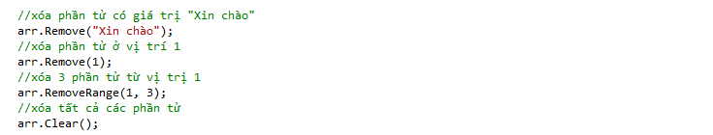
Các thao tác trên ArrayList 2-4
SE - FIT
Xóa phần tử
Remove | Xóa 1 phần tử có giá trị xác đinh
RemoveAt | Xóa 1 phần tử tại vị trí xác định
RemoveRange | Xóa các phần tử tại vị trí xác định
Clear | Xóa tất cả các phần tử
Ví dụ

Slide 7
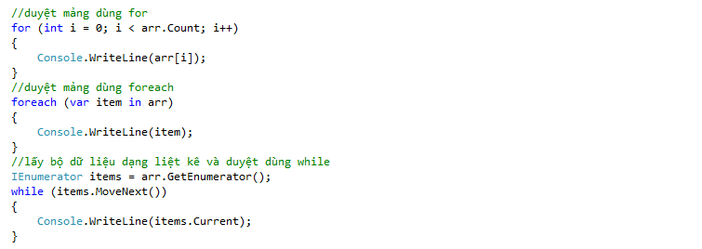
Các thao tác trên ArrayList 3-4
SE - FIT
Duyệt mảng
Ví dụ

Slide 8
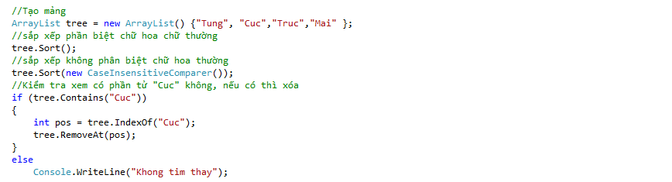
Các thao tác trên ArrayList 4-4
SE - FIT
Sắp xếp và tìm kiếm
Sort | Sắp xếp các phần tử phần biệt chữ hoa chữ thường
IndexOf | Tìm phần tử đầu tiên, nếu tìm thầy trả về vị trí, nếu không trả về -1
LastIndexOf | Tìm phần tử ở cuối (giống IndexOf)
Contains | Kiểm tra trong tập hợp có chứa phần tử cần tìm không
Ví dụ

Slide 9
Lớp HashTable
SE - FIT
Lớp HashTable là tập hợp để lưu trữ các phần tử, mỗi phần tử gồm một cặp thông tin key(khóa) và value (giá trị)
Key của các phần tử phải là duy nhất
Cho phép tìm kiếm phần tử theo key
Tạo đối tượng
Hashtable pb=new Hashtable();

Slide 10
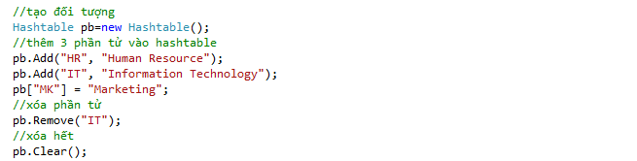
Các thao tác trên HashTable 1-3
SE - FIT
Thêm, xóa phần tử
Add | Thêm một phần tử vào cuối danh sách
Remove | Xóa một phần tử theo key xác định
Clear | Xóa tất cả các phần tử
Ví dụ

Slide 11
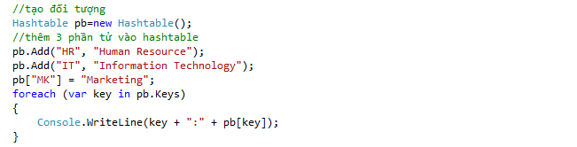
Các thao tác trên HashTable 2-3
SE - FIT
Duyệt Hastable và truy xuất tới key, value
Ví dụ

Slide 12

Các thao tác trên HashTable 3-3
SE - FIT
Tìm kiếm phần tử
ContainsKey | Trả về true nếu trong tập hợp có chứa key chỉ ra, ngược lại trả về false
ContainsValue | Trả về true nếu trong tập hợp có chứa value chỉ ra, ngược lại trả về false
Ví dụ

Slide 13
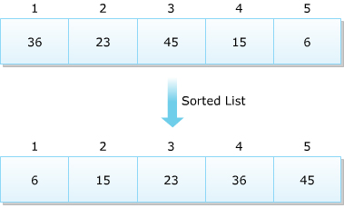
Lớp SortedList
SE - FIT
Lớp SortedList giống lớp Hashtable nhưng key được sắp xếp và cho truy xuất phần tử theo chỉ số hoặc theo key.
Tuy nhiên về tốc độ thì chương trình sử dụng SortedList chậm hơn so với chương trình sử dụng Hashtable

Slide 14
Thao tác với SortedList 1-2
SE - FIT
Thêm phần tử
Sử dụng phương thức Add() để thêm một phần tử với (key-value) vào cuối danh sách
Xóa phần tử
Sử dụng các phương thức Remove, RemoveAt, Clear
Truy xuất phần tử
Phương thức GetKey(chỉ_số) lấy key của phần tử có chỉ_số
Phương thức GetByIndex(chỉ_số) lấy value của phần tử có chỉ_số

Slide 15
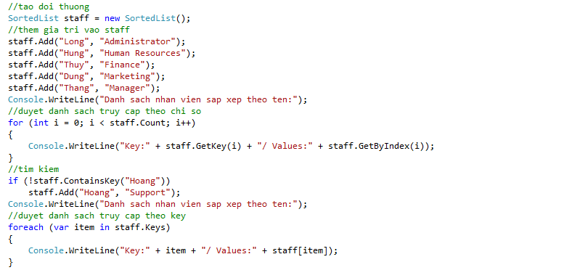
Thao tác với SortedList 2-2
SE - FIT
Ví dụ

Slide 16
Generic Collection
SE - FIT
Generic là một phần trong hệ thống kiểu của .NET Framework, nó phép định kiểu mà không quan tâm nhiều đến các chi tiết bên trong
.NET Framework cung cấp nhiều lớp generic trong namespace System.Collections.Generics. Các lớp này hoạt động tương tự các lớp thông thường, tuy nhiên chúng tăng hiệu năng thực hiện và truy xuất an toàn về kiểu (safe-type)
Ngoài những lớp Generic do .NET cung cấp, người dùng cũng có thể tự tạo ra các lớp Generic tùy biến.

Slide 17
Một số lớp Generic 1-4
SE - FIT
Bảng sau liệt kê danh sách các lớp Collection và Generic Collections tương ứng
Collections | Generic Collections
ArrayList | List<>
Hashtable | Dictionary<>
SortedList | SortedList<>
DictionaryEntry | KeyValuePair<>

Slide 18
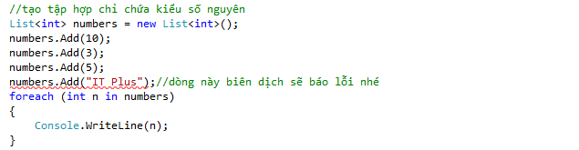
Một số lớp Generic 2-4
SE - FIT
Lớp List<>: tương tự ArrayList nhưng các phần tử phải chỉ ra kiểu dữ liệu trước
Ví dụ

Slide 19
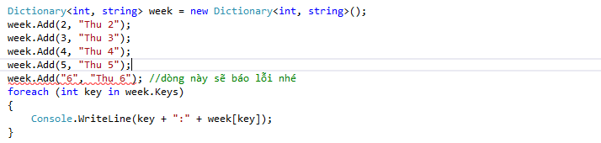
Một số lớp Generic 3-4
SE - FIT
Lớp Dictionary<>: tương tự lớp Hashtable nhưng key và value phải được định kiểu trước
Ví dụ

Slide 20
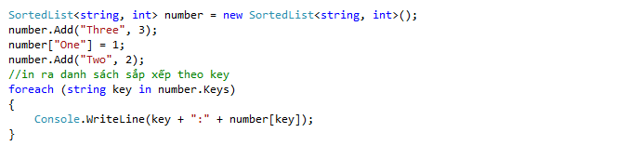
Một số lớp Generic 4-4
SE - FIT
Lớp StoredList<>: tương tự lớp Dictionary<> nhưng các phần tử được sắp xếp theo key.
Ví dụ

Slide 21
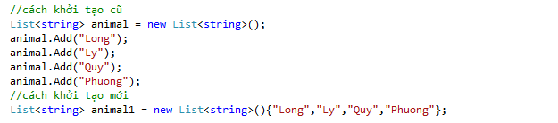
Khởi tạo nhanh collection 1-2
SE - FIT
Từ C# 3.0 trở lên, .NET cung cấp cách khởi tạo nhanh một tập hợp mà không cần sử dụng phương thức Add/AddRange như phiên bản trước.
Khởi tạo nhanh với List<>

Slide 22

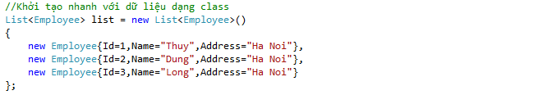

Khởi tạo nhanh collection 2-2
SE - FIT
Khởi tạo nhanh với Dictionary<>
Khởi tạo nhanh với dữ liệu dạng class

Slide 23
Iterator
SE - FIT
Một iterator không phải là một thành phần dữ liệu nhưng nó là một cách của việc truy suất đến các phần tử. Nó có thể là một phương thức một khả năng truy xuất get hoặc một một toán tử mà cho phép bạn đánh dấu các giá trị trong một tập hợp. Các Iterator là chỉ định cái cách mà các giá trị được sinh ra khi mà vòng lặp foreach truy xuất đến các phần tử trong một tập hợp. Chúng giữ lại một phần các phần tử trong tập hợp sau đó nó có thể lấy về các giá trị này khi cần đến.

Slide 24
Thực thi Iterator 1-3
SE - FIT
Iterator có thể được thực hiện bằng phương thức GetEnumerator() mà trả về một tham chiếu tới interface IEnumerator.
Khối iterator sử dụng từ khóa yield. Từ khóa yield return là trả về các giá trị khi đó từ khóa yield break là kết thúc của sử lý iterator.
Một cách khác để tạo là bằng việc tạo một phương thức kiểu trả về là interface IEnumerable. Đây được gọi là một iterator có tên. Iterator có tên chấp nhận tham số mà được sử dụng cho việc quản lý điểm bắt đầu và điểm kết thúc vủa vòng lặp foreach.

Slide 25
Ưu điểm của Iterator
SE - FIT
Cung cấp một sự đơn giản và nhanh hơn theo cách nhắc lại các giá trị trong tập hợp.
Giảm bớt sự phức tạp của việc cung cấp một sự liệt kê cho một tập hợp.
Iterator có thể trả về một lượng lơn các giá trị.
Iterator có thể được đánh giá và trả về duy nhất các giá trị mà nó cần thiết.
Iterator có thể trả về các giá trị mà không tốn bộ nhớ bằng việc gọi tới duy nhất một giá trị trong danh sách.

Slide 26
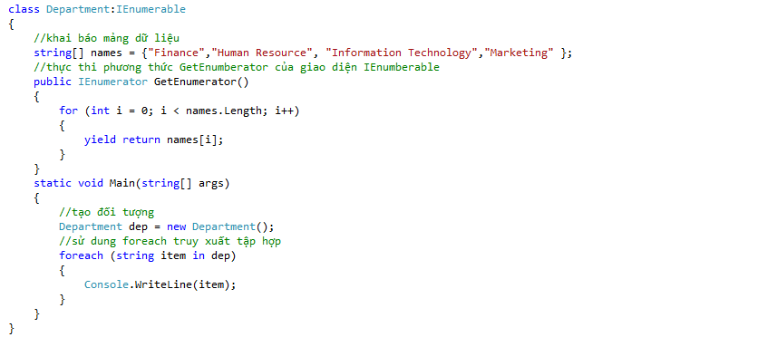
Thực thi Iterator 2-3
SE - FIT
Cách 1 thực thi phương thức GetEnumerator của giao diện IEnumberable

Slide 27
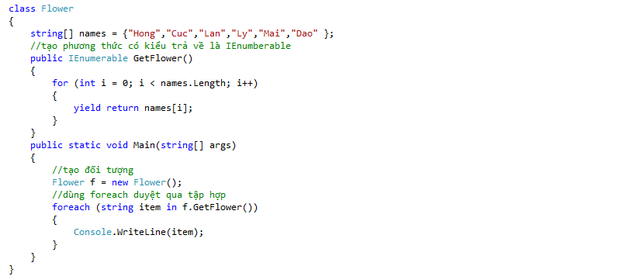
Thực thi Iterator 3-3
SE - FIT
Cách 2 tạo phương thức có kiểu tra về là IEnumberable

Slide 28


Question & Answer

